Slide 1
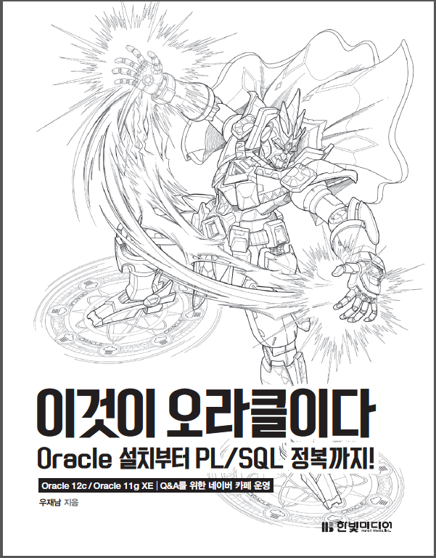
이것이 오라클이다 Oracle 설치부터 PL/SQL 정복까지!
Chapter 10: 스토어드 프로시저와 함수
우재남 지음

Slide 2
Contents
CHAPTER 10-1 PL/SQL
학습 목표
SECTION 03 PL/SQL 프로그래밍
- 3.1 IF…ELSE…
- 3.2 CASE
- 3.3 WHILE LOOP, FOR LOOP와 CONTINUE, EXIT
- 3.4 GOTO
- 3.5 일시정지를 위한 DBMS_LOCK.SLEEP( )
- 3.6 예외 처리
- 3.7 동적 SQL

Slide 3
CHAPTER 10-1 PL/SQL

Slide 4
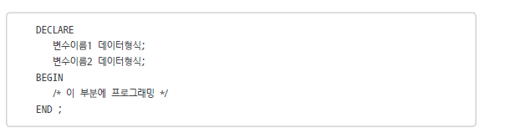
SECTION 01 PL/SQL 프로그래밍
PL/SQL 프로시저는 다음과 같은 형태를 가짐.

Slide 5
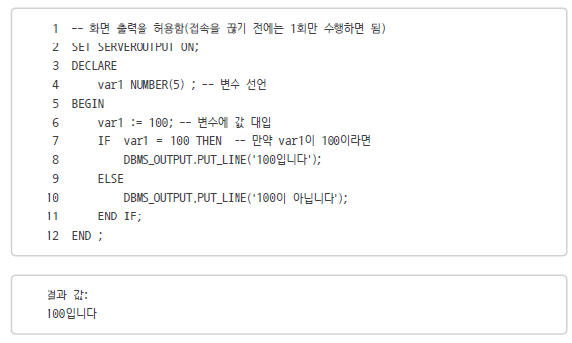
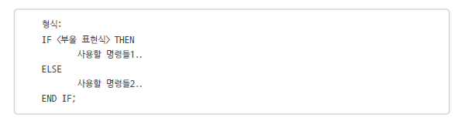
SECTION 01 PL/SQL 프로그래밍
1.1 IF…ELSE…
조건에 따라 분기한다. 한 문장 이상이 처리되어야 할 때는 BEGIN… END와 함께 묶어줘야만
하며, 습관적으로 실행할 문장이 한 문장이라도 BEGIN… END로 묶어주는 것이 좋음.
[IF…ELSE… 형식]

Slide 6
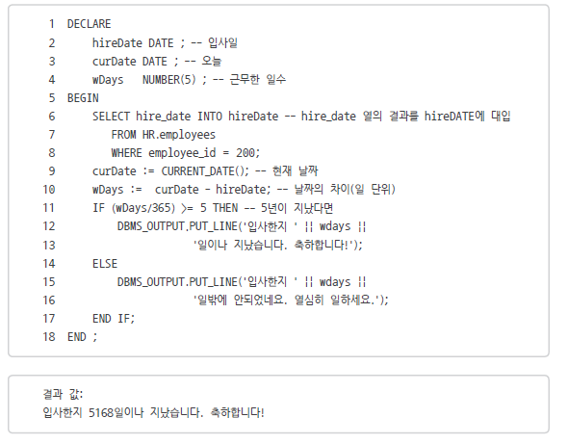
SECTION 01 PL/SQL 프로그래밍

Slide 7
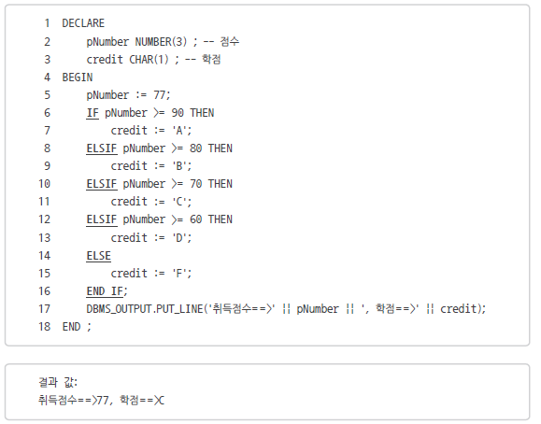
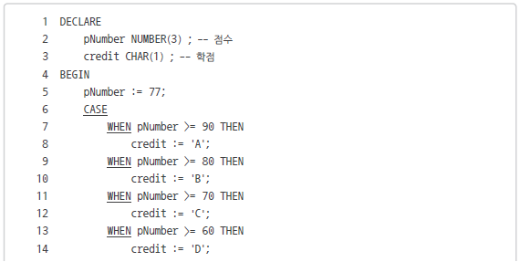
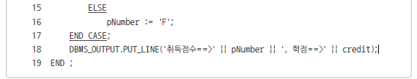
SECTION 01 PL/SQL 프로그래밍
1.2 CASE
IF 구문은 2중 분기라는 용어를 종종 사용함. 즉, 참 아니면 거짓 두 가지만 있기 때문임.
[IF문을 CASE문으로 변경]

Slide 8
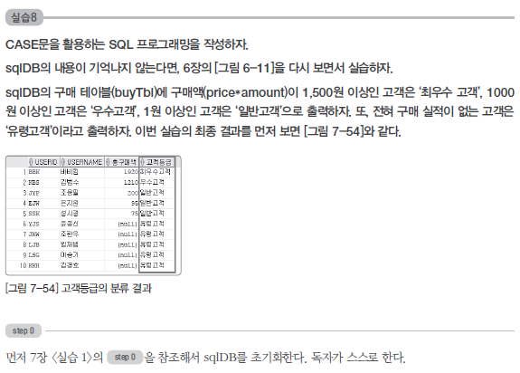
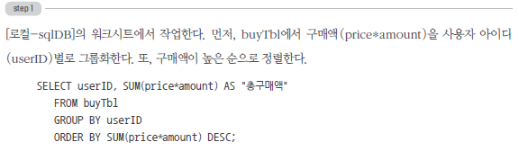
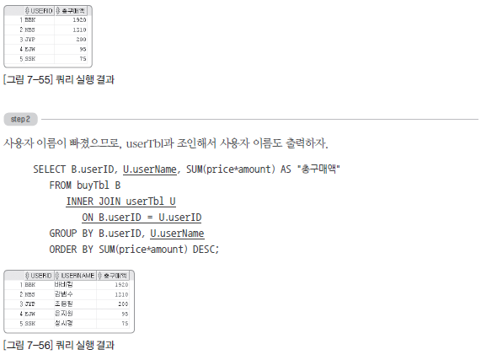
SECTION 01 PL/SQL 프로그래밍

Slide 9
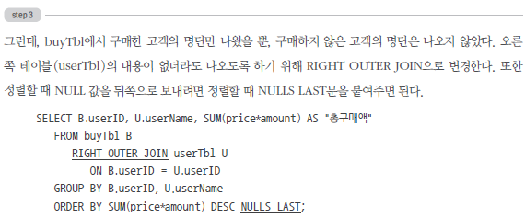
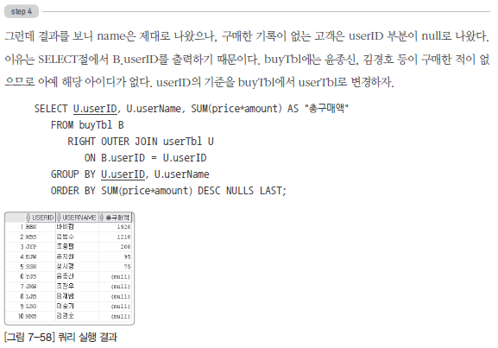
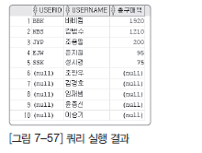
SECTION 01 PL/SQL 프로그래밍

Slide 10
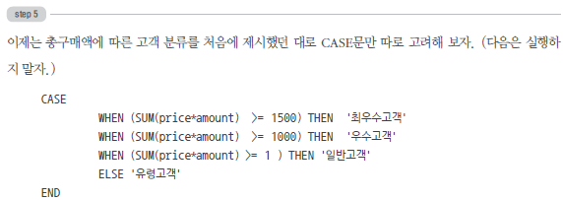
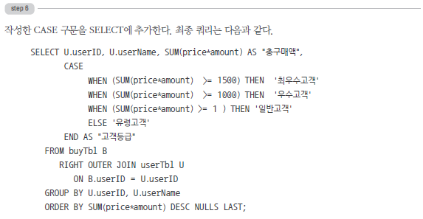
SECTION 01 PL/SQL 프로그래밍

Slide 11
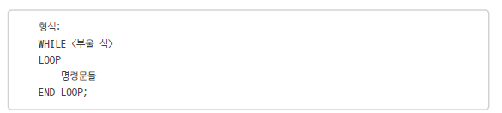
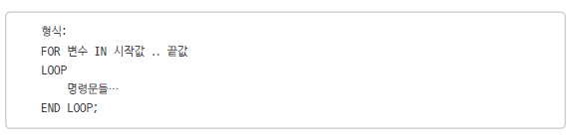
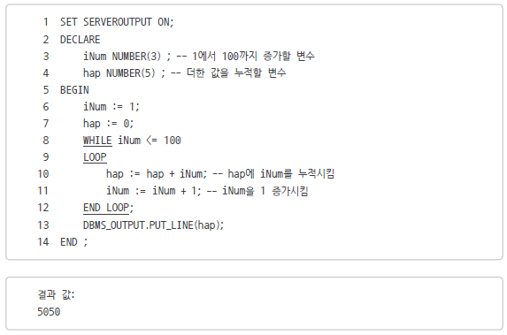
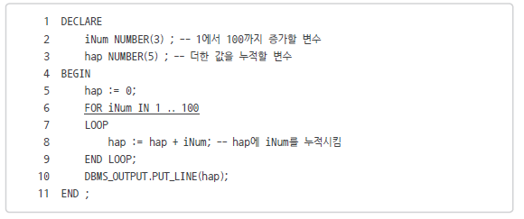
SECTION 01 PL/SQL 프로그래밍
1.3 WHILE LOOP, FOR LOOP와 CONTINUE, EXIT
WHILE문은 다른 프로그래밍 언어의 WHILE과 동일한 개념임.

Slide 12
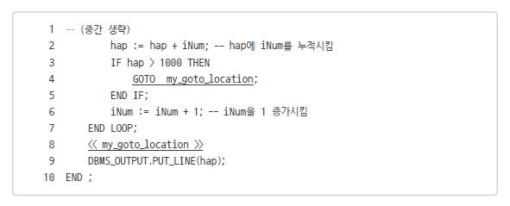
SECTION 01 PL/SQL 프로그래밍
1.4 GOTO
GOTO문을 만나면 지정한 위치로 무조건 이동하게 됨.
위치는 << 라벨 이름 >>으로 지정해 놓을 수 있음.

Slide 13
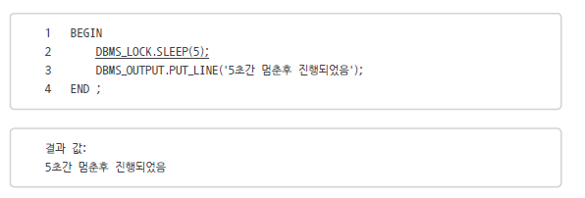
SECTION 01 PL/SQL 프로그래밍
1.5 일시정지를 위한 DBMS_LOCK.SLEEP( )
코드의 실행을 일시정지하기 위해서 DBMS_LOCK.SLEEP(초) 패키지를 사용할 수 있음.

Slide 14
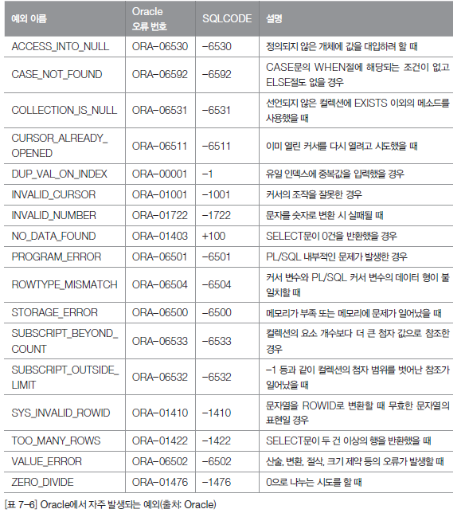
SECTION 01 PL/SQL 프로그래밍
1.6 예외 처리
Oracle은 예외 상황(=오류)이 발생할 경우, 몇 가지 방식으로 예외 처리하는 방법을 제공함.
Oracle 예외 처리
- Oracle에서 내부에 정의된 예외 중 PL/SQL에서 자주 발생하는 것은 약 20여 가지 있음.

Slide 15
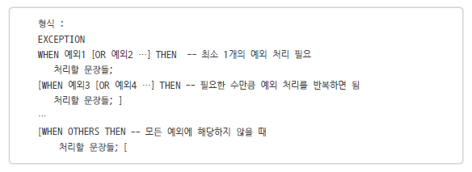
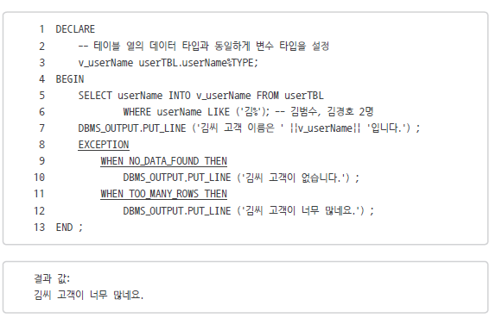
SECTION 01 PL/SQL 프로그래밍
[Oracle 예외처리 형식]
[예시]

Slide 16
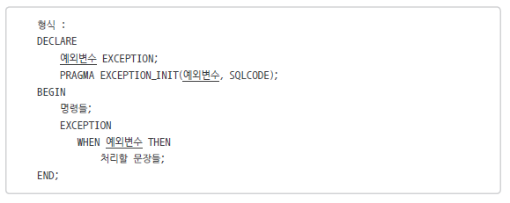
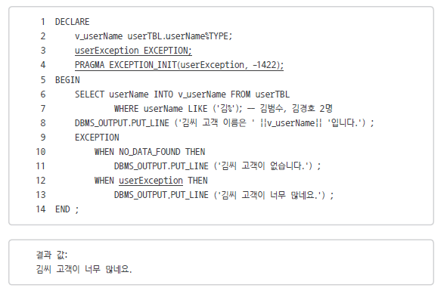
SECTION 01 PL/SQL 프로그래밍
사용자 정의 예외 처리
- 사용자 정의 예외 처리란 오류가 발생하면 오류 메시지를 변경해서 출력할 때 사용함.
[사용자 정의 예외처리 형식]
[SQLCODE 사용]

Slide 17
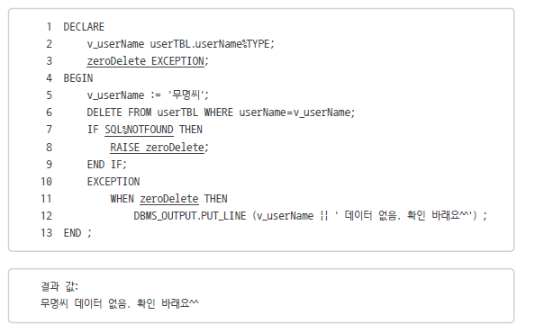
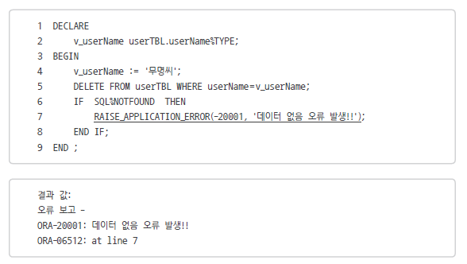
SECTION 01 PL/SQL 프로그래밍
[강제로 예외가 발생]
[RAISE_APPLICATION_ERROR 사용]

Slide 18
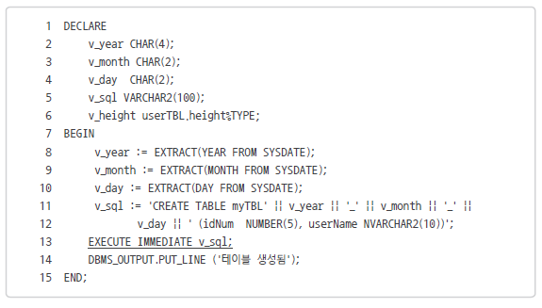
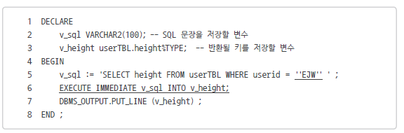
SECTION 01 PL/SQL 프로그래밍
1.7 동적 SQL
EXECUTE IMMEDIATE문은 SQL 문장을 실행시켜 주는 기능을 함.
[동적 SQL을 활용]
[userID가 ‘EJW’인 사람의 키를 확인하는 코드]

Slide 19
Contents
CHAPTER 10-2 스토어드 프로시저와 함수
학습 목표
SECTION 01 스토어드 프로시저
- 1.1 스토어드 프로시저의 개요
- 1.2 스토어드 프로시저의 특징
SECTION 02 함수
- 2.1 함수의 생성
- 2.2 함수 실습
- 2.3 테이블 반환 함수
SECTION 03 커서
- 3.1 커서의 개요
- 3.2 커서의 처리 순서

Slide 20
Contents
SECTION 04 패키지
- 4.1 패키지의 개요
- 4.2 패키지 생성

Slide 21
CHAPTER 10-2 스토어드 프로시저와 함수

Slide 22
이 장의 핵심 개념
10-2장에서는 Oracle 안에서 프로그래밍 언어의 기능과 비슷한 스토어드 프로시저 및 함수를 학습함.
- 1. 스토어드 프로시저와 함수는 Oracle에서 제공하는 프로그래밍 기능이다.
- 2. 스토어드 프로시저는 매개변수도 사용이 가능하며, 호출은 EXECUTE문을 사용한다.
- 3. 함수는 반환하는 값이 반드시 있으며 주로 SELECT문 안에서 사용된다.
- 4. 테이블 형식을 반환하는 함수도 사용할 수 있다.
- 5. 커서는 일반 프로그래밍의 파일 처리와 비슷한 방법을 제공한다.

Slide 23
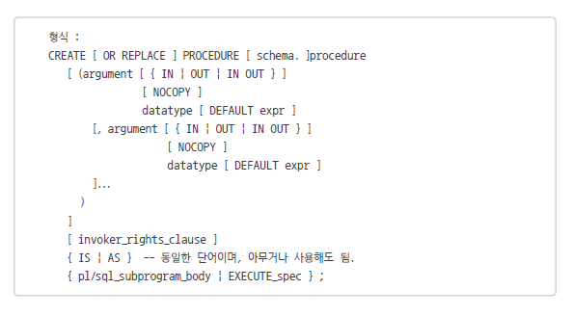
SECTION 01 스토어드 프로시저
1.1 스토어드 프로시저의 개요
스토어드 프로시저
- 스토어드 프로시저란 Oracle에서 제공되는 프로그래밍 기능.
- 스토어드 프로시저는 한마디로 쿼리문의 집합으로 어떠한 동작을 일괄 처리하기 위한 용도로 사용됨.

Slide 24
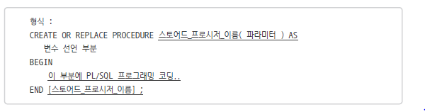
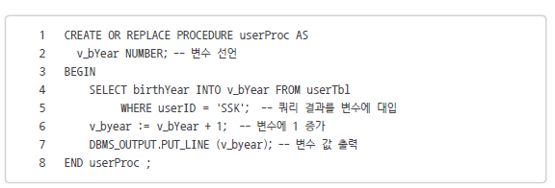

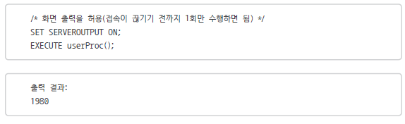
SECTION 01 스토어드 프로시저
[스토어드 프로시저의 생성 예]
[EXECUTE문을 사용 실행]

Slide 25
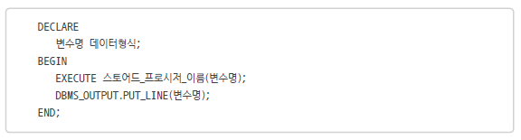



SECTION 01 스토어드 프로시저
스토어드 프로시저의 수정과 삭제
- 스토어드 프로시저의 수정은 CREATE OR REPLACE PROCEDURE문을 다시 사용하면 되며,
삭제는 DROP PROCEDURE문을 사용하면 됨.
- 파라미터의 사용 : 실행 시에 입력 파라미터(Parameter, 매개 변수)를 지정할 수 있음.

Slide 26
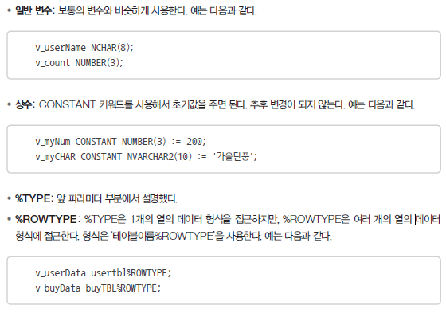
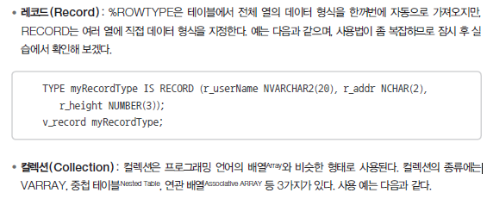
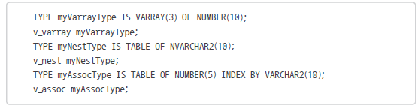
SECTION 01 스토어드 프로시저
- PL/SQL 변수의 종류 : PL/SQL 변수 선언 부분에 사용할 수 있는 변수의 종류는 일반 변수, 상수, %TYPE, %ROWTYPE,
레코드, 컬렉션 등이 있음.

Slide 27
SECTION 01 스토어드 프로시저
- 프로그래밍 기능 : 7장의 후반부에서 공부한 ‘PL/SQL 프로그래밍’의 대부분이 스토어드 프로시저에 적용될 수 있음.
- 스토어드 프로시저 내의 예외 처리 : 스토어드 프로시저 내부에서 예외 상황(=오류)이 발생했을 경우에는
EXCEPTION WHEN 예외 THEN 처리할_문장 구문을 사용할 수 있음.

Slide 28
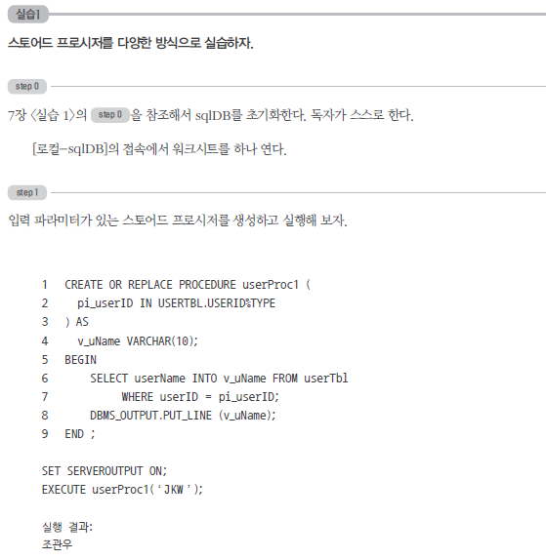
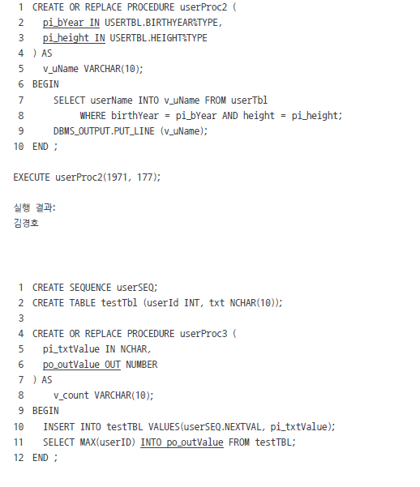
SECTION 01 스토어드 프로시저
[입력 파라미터가 있는 스토어드 프로시저를 생성]
[출력 파라미터를 설정해서 사용]

Slide 29
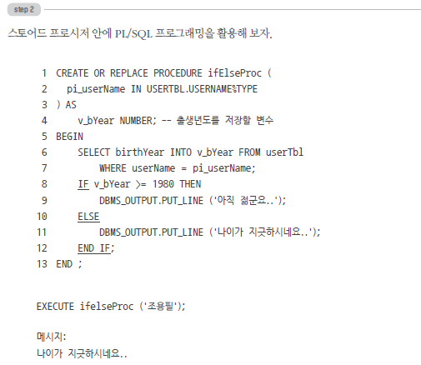

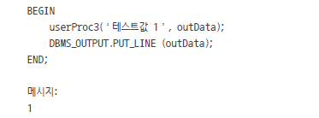
SECTION 01 스토어드 프로시저
[익명 프로시저에서 변수를 준비해서 사용]
[IF… ELSE문 사용]
[OUTPUT.PUT_LINE( )을 사용]

Slide 30
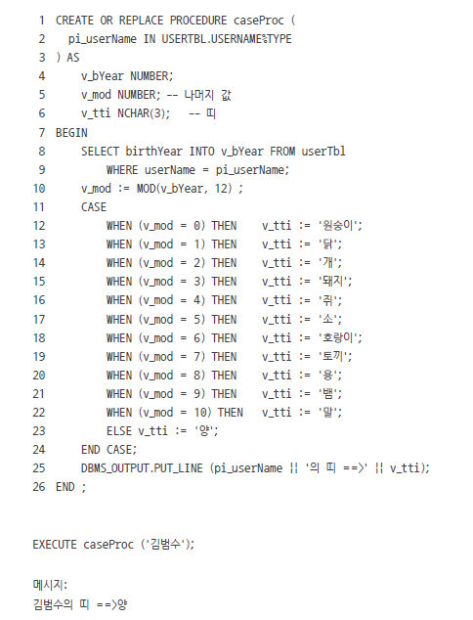

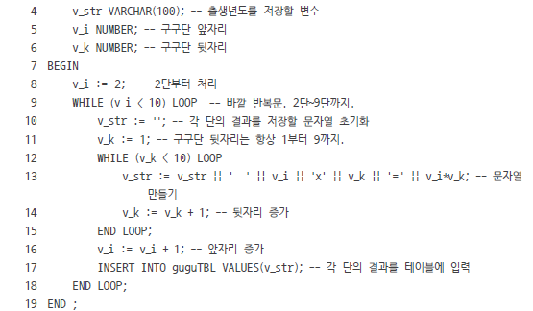
SECTION 01 스토어드 프로시저
[While문을 활용]
[CASE문을 사용]
[호출한 사람의 띠를 알려주는 스토어드 프로시저]

Slide 31
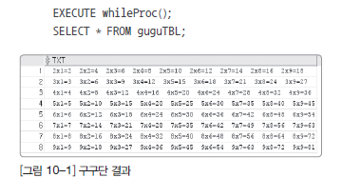
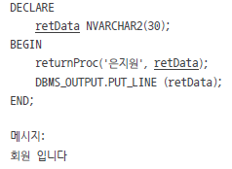

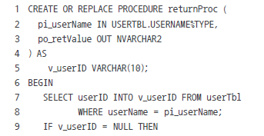
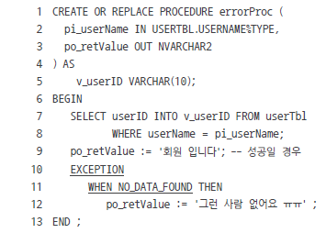

SECTION 01 스토어드 프로시저
[반복문 프로그래밍이 가능]
[사용자의 이름이 사용자 테이블(userTbl )에 있는지 확인]
[출력 파라미터를 활용]
[예외처리, EXCEPTION을 사용]

Slide 32
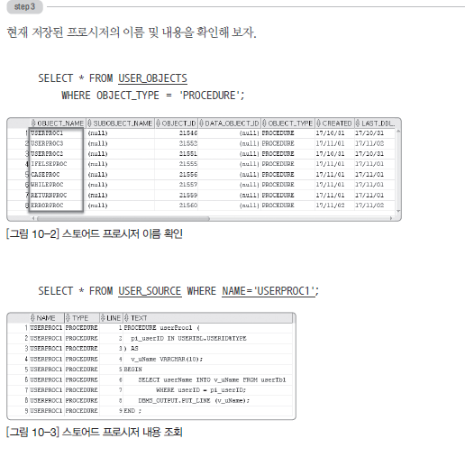



SECTION 01 스토어드 프로시저
[IN OUT 겸용의 파라미터로 사용]
[USER_OBJECTS 시스템 뷰를 조회]
[USER_SOURCE 시스템 뷰를 조회]
[입출력 겸용으로 파라미터 사용]

Slide 33



SECTION 01 스토어드 프로시저
[USER_SOURCE 뷰를 조회]
[보안처리, 성만 나오게 함]
[암호화하기 이전으로 조회]

Slide 34





SECTION 01 스토어드 프로시저
[테이블의 행 개수를 출력]
[소스코드를 확인]
[‘동적 SQL’을 활용]
[행 출력]

Slide 35


SECTION 01 스토어드 프로시저
[userTBL 구조와 v_userData 구조]

Slide 36


SECTION 01 스토어드 프로시저
[컬렉션 타입의 변수의 사용법]
[레코드의 사용법]

Slide 37
SECTION 01 스토어드 프로시저
1.2 스토어드 프로시저의 특징
스토어드 프로시저의 특징
- Oracle의 성능을 향상시킬 수 있음.
- 유지관리가 간편함.
- 예외 처리 및 모듈식 프로그래밍이 가능함.
- 네트워크 전송량의 감소

Slide 38


SECTION 02 함수
2.1 함수의 생성
함수
- 함수는 앞 절에서 살펴본 스토어드 프로시저와 조금 비슷해 보이지만, 일반적인 프로그 래밍 언어에서 사용되는
함수와 같이 복잡한 프로그래밍이 가능하도록 지원함.

Slide 39
SECTION 02 함수
함수와 스토어드 프로시저의 차이
- 스토어드 프로시저의 파라미터와 달리 IN, OUT, IN OUT 등을 사용할 수 없음. 함수는 모두 입력파라미터로 사용됨.
- 함수는 RETURN문으로 반환할 값의 데이터 형식을 지정하고, 본문 안에서는 RETURN문으로 하나의 값을
반환해야 함. 스토어드 프로시저는 별도의 반환하는 구문이 없으며, 꼭 필요하다면 여러 개의 OUT 파라미터를
사용해서 값을 반환할 수 있었음.
- 스토어드 프로시저는 EXECUTE로 호출하지만, 함수는 EXECUTE뿐 아니라, SELECT 문장 안에서도 호출됨.

Slide 40



SECTION 02 함수
2.2 함수 실습

Slide 41



SECTION 02 함수

Slide 42


SECTION 02 함수
2.3 테이블 반환 함수
함수는 일반적으로 하나의 값을 반환하지만, 반환하는 값(=RETURN 값)이 하나의 값이 아닌 ‘테
이블’ 형태인 함수도 필요한 경우가 있음. Oracle은 테이블 형태를 반환하는 함수를 ‘PIPELINED
TABLE FUNCITON’이라고 부름.

Slide 43





SECTION 02 함수

Slide 44


SECTION 03 커서
3.1 커서의 개요
커서
- Oracle은 스토어드 프로시저 내부에 커서Cursor를 사용할 수 있음.
- 커서는 일반 프로그래밍 언어의 파일 처리와 방법이 비슷하기 때문에, 행의 집합을 다루기에 많은 편리한 기능을 제공함.
- 커서는 테이블에서 여러 개의 행을 쿼리한 후에, 쿼리의 결과인 행 집합을 한 행씩 처리하기 위한 방식임.
[파일처리순서]

Slide 45

SECTION 03 커서
3.2 커서의 처리 순서
커서는 일반적으로 다음의 순서를 통해서 처리됨.

Slide 46


SECTION 03 커서

Slide 47


SECTION 03 커서

Slide 48


SECTION 04 패키지
4.1 패키지의 개요
패키지란 스토어드 프로시저나 함수들을 묶어 놓은 집합임.
- Oracle에서 제공하는 ALL_OBJECTS 시스템 뷰를 통해서 확인할 수 있음.
패키지 의 상세한 매뉴얼은 https://docs.oracle.com/cd/E11882_01/appdev.112/e40758/toc.htm (Oracle 11g R2) 또는
https://docs.oracle.com/database/122/ARPLS/toc.htm (Oracle 11g R2) 을 참조함.

Slide 49



SECTION 04 패키지
4.2 패키지 생성
사용자가 직접 패키지를 생성할 수 있음.
- 특히 큰 규모의 데이터베이스 프로젝트를 진행할 때는, 관련된 스토어드 프로시저나 함수를 별도의 패키지로
묶어주는 것이 관리하는데 효율적일 것임.

Slide 50




SECTION 03 커서

